Slide 1
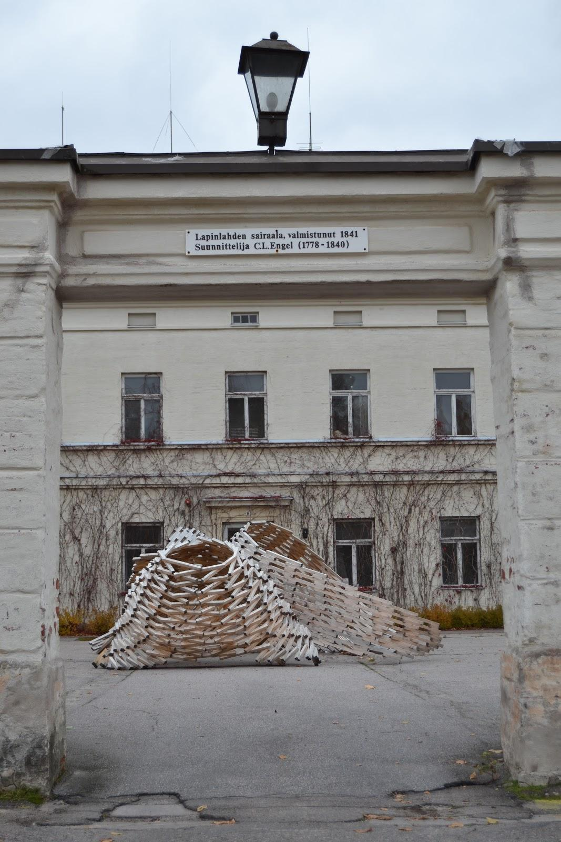

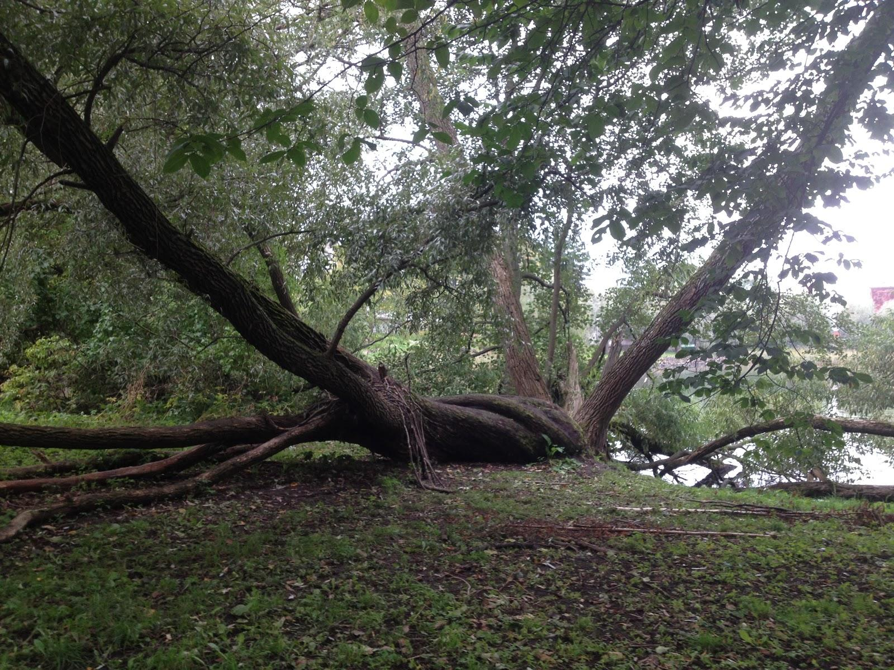
Lapinlahti näkyväksi – Lapinlahden lähde-hankkeen mainosvideo
Kulttuurin ja hyvinvoinnin innovaatioprojektit, syksy 2014
Tavoite
Projektin tavoitteena oli luoda markkinointikeino Lapinlahden lähde- hankkeelle, jolla saadaan ihmiset kiinnostumaan Lapinlahden sairaala-alueen kohtalosta ja hyödynnettävyydestä kaikille avoimena hyvinvoinnin keskuksena. Tavoitteena on suunnitella, laatia ja toteuttaa hankkeelle visuaalisesti merkittävä mainosvideo ja tavoittaa sillä päättäjien lisäksi myös sellaiset henkilöt, jotka eivät ole saaneet muuta kautta tietoa hankkeesta. Kaupunki päättää alueen jatkotoiminnasta alkuvuodesta 2015.
Toteutus
Toteutamme ja suunnitelemme mainosvideon yhdessä Unigrafia Oy:n sekä Lapinlahden lähde- hankkeen työntekijöiden kanssa. Näyttelijöiksi pyydetään myös julkisuuden henkilöitä.
Tulokset
Sosiaalisessa mediassa levitettävän, live-kuvaa ja animaatiota yhdistelevän markkinointivideon tuloksena ihmisten tietoisuus Lapinlahden Lähteestä kasvaa.
Kuva Lapinlahden sairaalan sisäänkäynniltä
Lapinlahden luontoa
© SIMANITAS- Nina Toija SP12S1, Tapio Malmio KU13S2, Iiris Kapanen SG12S1, Manja Väisänen SS12S1, Siiri Kangas KZD12S1

